Slide 1
О наркологической ситуации на территории Пермского края
Юркова Лариса Владимировна,
Заместитель министра, начальник отдела по координации
антинаркотической деятельности
Министерства территориальной безопасности Пермского края

Slide 2
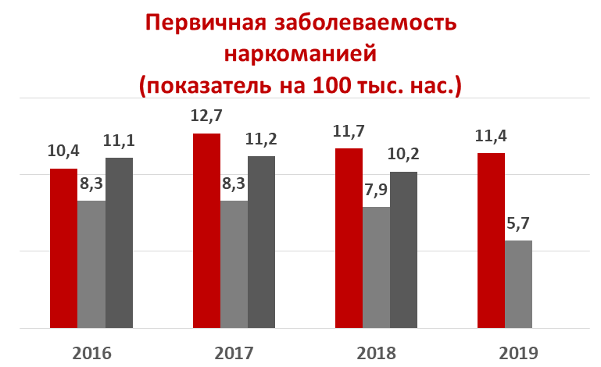
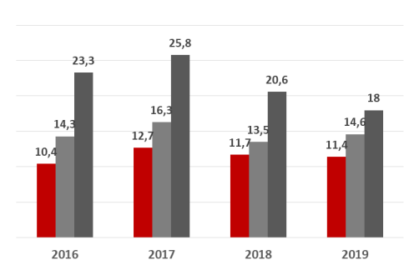
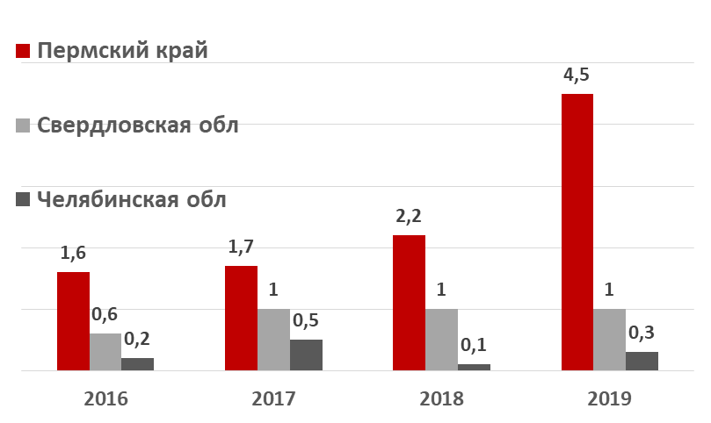
Наркологическая ситуация на территории Пермского края в сравнении с РФ , ПФО, Свердловской и Челябинской областями

Slide 4
Временное соотношение ведущих эпидемических процессов социально-значимых заболеваний
Субъект РФ | Заболеваемость ВИЧ-инфекцией в 2019г (на 100 тыс нас)
Кемеровская обл | 179,5
Иркутская обл | 130,1
Челябинская обл | 130,1
Свердловская обл | 125,6
Новосибирская обл | 124,9
Пермский край | 118,1
РФ | 64,5
Незаконный оборот наркотических и психотропных веществ
Заболеваемость наркоманией
Через 6 месяцев
Заболеваемость ВИЧ-инфекцией
Через 1 год
Заболеваемость туберкулезом ВИЧ-инфицированных
Через 6,4 года
Вывод: раннее выявление наркопотребителей, своевременное лечение и реабилитация предотвращает инфицирование ВИЧ, предупреждает заболевание туберкулезом и преждевременную гибель молодых людей, трудоспособного возраста

Slide 5
Структура путей передачи ВИЧ-инфекции в Пермском крае
Эпидемиологическая ситуация по заболеваемости
ВИЧ-инфекцией в Пермском крае За 2019 г. в Пермском крае зарегистрировано 2996 случаев
(на 11,4% меньше, чем в 2018)
Установлены пути передачи ВИЧ-инфекции
2241 сл. (99,5%)
Вертикальный (от матери к ребенку)
17 сл. (0,8%)
 | Территория | Абс. | на 100 тыс.
1 | г. Лысьва | 171 | 238,25
2 | Александровский м.р | 56 | 205,08
3 | г. Березники | 303 | 194,88
4 | г. Гремячинск | 18 | 169,83
5 | г. Соликамск | 178 | 163,10
6 | Чусовской м.р. | 105 | 158,18
7 | Кизеловский м.р. | 29 | 154,54
8 | г. Краснокамск | 114 | 154,40
9 | Верещагинский м.р. | 59 | 150,59
10 | Горнозаводский м.р. | 33 | 141,86
 | Пермский край | 2996 | 114,75
Половой путь передачи
1564 сл. (69,8%)
Парентеральный (через наркотики)
660 сл. (29,4%)
Половой путь передачи при контактах с наркопотребителями
785 сл. (50,2%)
Таким образом (прямо или опосредованно), при употреблении наркотиков и при половых контактах с наркопотребителями заразилось 1445 человек или 64,4%

Slide 6
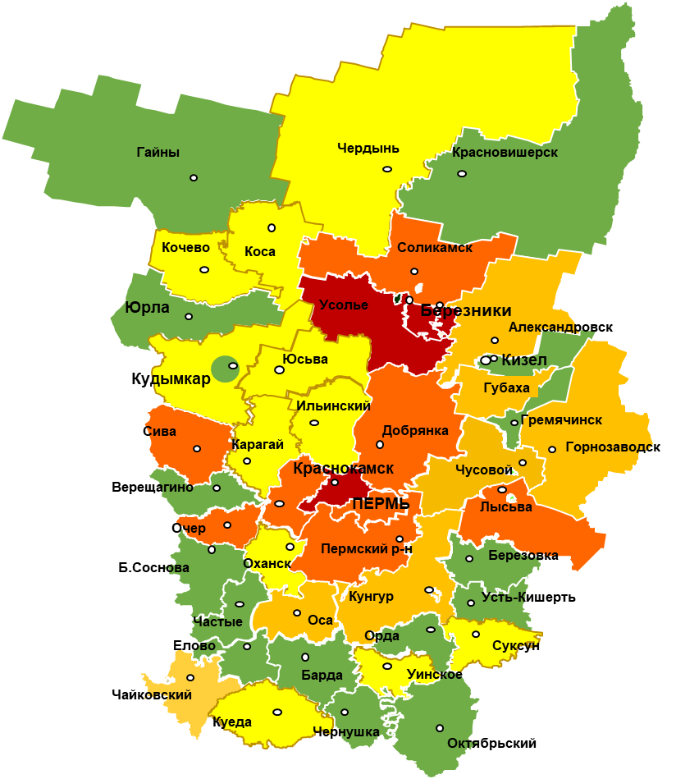
Распространенность наркомании
Интегральный показатель неблагополучия территории, связанного с потреблением наркотиков, 2019г (заболеваемость наркоманией, заболеваемость ВИЧ-инфекцией, отравления наркотиками, преступления в сфере НОН)
Наиболее Неблагополучная
Неблагополучная
Относительно неблагополучная
Относительно благополучная
Благополучная
Нытва
Решение: учет в инфраструктуре городского и сельского пространства возможности досуга, трудоустройства и самореализации молодых людей
4
Notes:
Для объективизации наркологической ситуации предлагаю рассмотреть Интегральный показатель неблагополучия территории, связанного с потреблением наркотиков , вкоючающий в себя заболеваемость наркоманией, заболеваемость ВИЧ-инфекцией, отравления наркотиками, преступления в сфере НОН

Slide 7
Сколько мест общественного отдыха (парки, оборудованные площадки, аттракционы, кинотеатры и т.д.) в вашем микрорайоне (районе проживания) Вы знаете? (укажите цифру)
6-10 мест- (18,8%)
Более 10 – 5%
Сколько точек, где продают алкогольные напитки, Вы знаете в пределах вашего микрорайона? (укажите цифру)
10 и более точек продаж – 42%
Федеральный закон от 06.10.2003 N 131-ФЗ
«Об общих принципах организации местного самоуправления в Российской Федерации»
Статьи 14,15,16. Вопросы местного значения муниципального района, округа, поселения
…организация предоставления дополнительного образования детей в муниципальных образовательных организациях …осуществление в пределах своих полномочий мероприятий по обеспечению организации отдыха детей в каникулярное время, включая мероприятия по обеспечению безопасности их жизни и здоровья;
создание условий для обеспечения … услугами по организации досуга и услугами организаций культуры;
обеспечение условий для развития … физической культуры, школьного спорта и массового спорта, организация проведения официальных физкультурно-оздоровительных и спортивных мероприятий муниципального района;
оказание поддержки социально ориентированным некоммерческим организациям, благотворительной деятельности и добровольчеству (волонтерству);
Закон Пермской области от 10.03.2000 N 837-128 (ред. от 02.07.2019) «О профилактике незаконного потребления наркотических средств и психотропных веществ, наркомании, алкоголизма и токсикомании на территории Пермского края» Статья 26. Деятельность органов местного самоуправления ПК в сфере профилактики незаконного потребления наркотических средств и психотропных веществ…
Органы местного самоуправления Пермского края могут разрабатывать и реализовывать муниципальные программы по предупреждению алкоголизма, наркомании и токсикомании, а также осуществлять иные меры по предупреждению алкоголизма, наркомании и токсикомании.
Возрастная структура респондентов на момент первого вступления в половую связь (%)

Slide 8
Недостаточное межведомственное взаимодействие на системной, постоянной основе
Дерево проблем
Высокая смертность трудоспособного населения
Отравления алкоголем и наркотиками несовершеннолетних
Ухудшение соматического и психического здоровья, в т.ч. детей
Биологическое и
Социальное сиротство
Демографические потери
Депрессии, самоубийства
Экономические потери
ДТП, пожары и т.д.
Преступность
Снижение производительности труда
Снижение обороноспособности
Высокий уровень алкоголизации и наркотизации населения
Отсутствие правовых рычагов,
правовой нигилизм
Низкий охват профилактическими мероприятиями взрослого населения
Семейный алкоголизм и наркомания
Доступность спиртсодержащей продукции и наркотиков
Низкий уровень занятости подростков
Высокая латентность потребления
Низкая информированность населения

Slide 9
Цель: сокращение незаконного распространения и потребления психоактивных веществ, масштабов их последствий для безопасности и здоровья населения
1 задача
снижение спроса на ПАВ
Актуализация профилактических м/в программ и планов
Дифференцированная профилактика (по рез Мониторинга)
Информационная кампания
Пропаганда ЗОЖ, о местах оказания помощи
Создание условий для занятий физкультурой и спортом, позитивного времяпрепровождения, культурного развития
Организация доступных для всех категорий населения, в том числе дворовых, спорт. и досуг. сооружений, дворовых клубов и т.п.
Профилактика на рабочих местах (профсоюзы, клубы директоров, корпоративные мероприятия, ресурсные центры по поддержке предпринимательства)
Информирование, обследование, помощь
Выявление (ЕИС Траектория), Клуб молодой семьи, НКО, реабилитационный досуг, сопровождение, санация среды
Разрушение межпоколенной передачи зависимости от ПАВ в семьях
Кризисные центры, консультативные центры (НКО, ТОС), телефоны доверия
Организация помощи в кризисной ситуации
Создание возможностей для выздоровления
Выявление, лечение, реабилитация
Выстраивание м/в взаимодействия, мониторинг, оперативность
2 задача
снижение предложения
ПАВ (ограничение доступности)
Информирование о нарушениях в сфере обращения лекарственных средств и правонарушений в сфере антиалкогольного законодательства (Управляем вместе)
Организация в/д и оказание содействия ОМВД при проведении ОПМ (операт-проф меропр)
Привлечение граждан к участию в мероприятиях общественного контроля
Пересмотр минимального расстояния нахождения места реализации алкогольной продукции от социально значимых объектов

Slide 10
Органы исполнительной власти, органы МСУ
Коллегиальный межведомственный орган (Координация)
Технологии
Материальная поддержка, в т.ч. в
рамках конкурсов соц инициатив
Нормативно-правовое
регулирование
Мониторинг
Профилактика
Создание безопасной благоприятной среды, развитие и поддержка культурных программ (интерактивных), спорта, в т.ч. дворового (доступных спортивных сооружений), семейных досуговых программ, дворовых клубов, мест отдыха для подростков и молодежи.
Выявление и информирование
Консультативные центры (ТОС, общественные центры и т.п.)
Лечение
сопровождение
Оказание комплексной помощи (медицинской, правовой, психологической, социальной и т.д.)
Поддержание Результата
Взаимодействие с общественными организациями (социальная уличная работа, социальное сопровождение наркопотребителей и их семей)
Скрининговые обследования (образовательные организации, трудовые коллективы, медорганизации)
Рейды, операции
СМИ – о местах оказания помощи
Информационные кампании в СМИ для повышения осведомленности населения о последствиях потребления ПАВ, о неотвратимость наказания, существующих профилактических программах, местах оказания помощи
Обучающие программы для специалистов системы профилактики
Культурные десанты в сельскую местность, поддержание спорта и досуговых программ на селе
Родительские университеты
Интерактивные программы для детей

Slide 11
Территории, в которых реализуются интересные практики и мероприятия, направленные на профилактику незаконного потребления ПАВ, формирование культуры ведения здорового образа жизни и повышения культуры законопослушания
Александровский муниципальный округ – проведение муниципального слета несовершеннолетних по профилактике потребления ПАВ.
Кудымкарский муниципальный округ – реализация социальных проектов на конкурсной основе по профилактике правонарушений и профилактике употребления наркотиков, токсических веществ, распространения и употребления алкоголя.
Березниковский городской округ, Ильинский городской округ, Сивинский муниципальный район – проведение конкурса среди образовательных организаций на лучшую организацию работы по профилактике употребления ПАВ.
Верещагинский городской округ – создание групп общественно-гражданского контроля по профилактике незаконного оборота наркотиков, конкурс социальных видеороликов.
Кизеловский городской округ – проведение социологических опросов на выявление знаний о ВИЧ\СПИД и последствий употребления ПАВ.
Осинский городской округ, Куединский, Кунгурский, Сивинский
муниципальные районы – уничтожение очагов произрастания
наркосодержащих растений.
Город Пермь, Чайковский городской округ – проведение Краш-курса
«Антинаркотик».

Slide 12
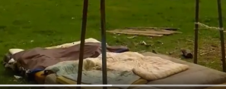
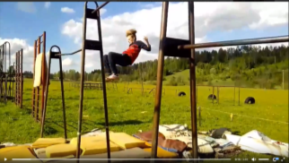
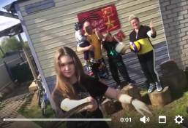
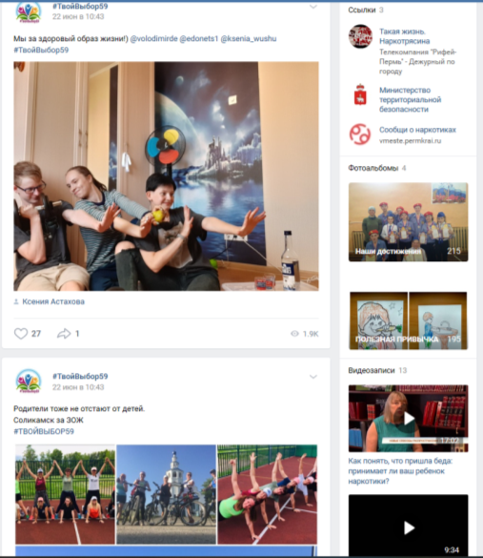
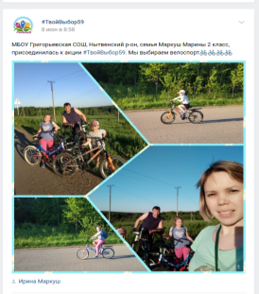

Slide 13
Предложения в проект решения:
1. Главам органов местного самоуправления разработать и утвердить на заседании муниципальной антинаркотической комиссии межведомственный план профилактических мероприятий, направленных на профилактику незаконного потребления ПАВ на период с 2021 по 2023 гг.
Срок: до 01.09.2020
2. Главам органов местного самоуправления ежегодно актуализировать межведомственные планы профилактических мероприятий, направленных на профилактику незаконного потребления ПАВ, с учетом результатов мониторинга наркологической ситуации в Пермском крае.
Срок: до 01 мая ежегодно
3. Изучить положительные практики муниципальных образований Пермского края, предусмотреть внедрение на подведомственной территории с учетом особенностей наркологической ситуации.
Срок: до 01.10.2020
4. Предусматривать в межведомственных планах и муниципальных программах проведение месячника антинаркотической направленности и популяризации здорового образа жизни.
Срок: с 11 мая по 29 июня ежегодно.
5. Изучить возможность использования рекламных конструкций, информационных табло, в т.ч в немуниципальных учреждениях, для размещения материалов, направленных на профилактику потребления ПАВ, пресечение незаконного оборота наркотических средств.
Срок: до 01.09.2020

